Slide 1
Организация и проведение итогового сочинения (изложения) в 2016/2017 учебном году

Slide 2
Для какой категории лиц сочинение (изложение) является обязательным условием и почему?
выпускников текущего года
обучающихся, получающих среднее общее образование в рамках освоения образовательных программ среднего профобразования и участвующих в ГИА в качестве экстернов
Итоговое сочинение (изложение) – это обязательное
испытание для
Итоговое сочинение (изложение) является условием допуска к ГИА

Slide 3
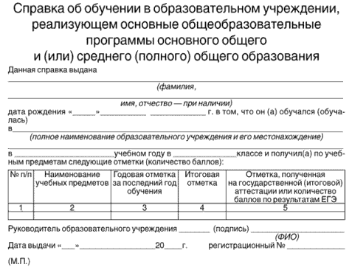
Для какой категории лиц итоговое сочинение (изложение) является необязательным условием?
выпускников прошлых лет
лиц, обучающихся по образовательным программам среднего профессионального образования
Итоговое сочинение (изложение) - необязательное испытание для
выпускников, не завершивших среднее общее образование (не прошедших ГИА) – лиц со справкой об обучении

Slide 4
Кто вправе писать изложение?
Изложение вправе писать
выпускники, не завершившие среднее общее образование (не прошедшие ГИА)
обучающиеся
с ОВЗ
обучающиеся УФСИН
обучающиеся, получившие среднее общее образование в рамках освоения образовательных программ среднего профессионального образования в текущем году
выпускники прошлых лет
выпускники текущего года
дети-инвалиды
инвалиды
обучающиеся специальных учебно-воспитательных учреждений закрытого типа
обучающиеся по состоянию здоровья в ОО, проводящих лечебные, реабилитационные и оздоровительные мероприятия
обучающиеся по состоянию здоровья
на дому
лица, обучающиеся по образовательным программам среднего профессионального образования
имеющие статус

Slide 5
Имеют ли право участвовать в сочинении участники с ОВЗ?
У ниже указанной категории участников есть право выбора – сдавать сочинение или изложение
выпускники, не завершившие среднее общее образование (не прошедшие ГИА)
обучающиеся с ОВЗ
обучающиеся УФСИН
обучающиеся, получившие среднее общее образование в рамках освоения образовательных программ среднего профессионального образования в текущем году
выпускники прошлых лет
выпускники текущего года
дети-инвалиды
инвалиды
обучающиеся специальных учебно-воспитательных учреждений закрытого типа
обучающиеся по состоянию здоровья в ОО, проводящих лечебные, реабилитационные и оздоровительные мероприятия
обучающиеся по состоянию здоровья
на дому
лица, обучающиеся по образовательным программам среднего профессионального образования
имеющие статус

Slide 6
Когда будет проходить процедура написания итогового сочинения (изложения)?
7 декабря 2016 года
3 мая 2017 года
1 февраля 2017 года
Итоговое сочинение (изложение) пройдет
все категории лиц, имеющие право участвовать в итоговом сочинении (изложении)
выпускники прошлых лет,
выпускники ОО профессионального образования, категории лиц повторно допущенные к написанию итогового сочинения (изложения)

Slide 7
Кто имеет право проходить процедуру написания итогового сочинения (изложения) повторно?
1. Не явились на итоговое сочинение (изложение) по уважительной причине (болезнь и др. обстоятельства, подтвержденные документально) ;
К сдаче итогового сочинения (изложения) повторно допускаются обучающиеся и лица, которые :
2. Не завершили написание итогового сочинения (изложения) по уважительной причине (болезнь и др. обстоятельства, подтвержденные документально) .
3. Обучающиеся - выпускники текущего года, которые получили по итоговому сочинению (изложению) неудовлетворительный результат («незачет»)
3-я категория участников пересдает итоговое сочинение (изложение) не более двух раз и в сроки, установленные расписанием проведения итогового сочинения (изложения)

Slide 8
Где можно зарегистрироваться на сдачу итогового сочинения (изложения)?
Приказ министерства образования области от 04.10.2016 № 3232
О порядке и местах регистрации на участие в итоговом сочинении (изложении) в 2016/2017 учебном году

Slide 9
Каковы сроки регистрации на сдачу итогового сочинения (изложения)?
7 декабря 2016 года
3 мая 2017 года
1 февраля 2017 года
Сроки сдачи итогового сочинения (изложения):
до 23 ноября 2016 года
до 19 апреля 2017 года
до 18 января 2017 года
Сроки регистрации на сдачу итогового сочинения (изложения):

Slide 10
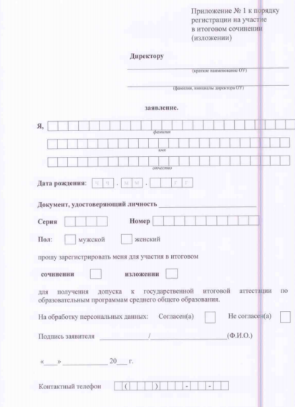
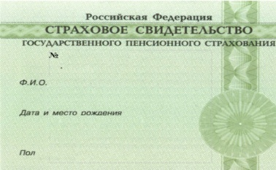
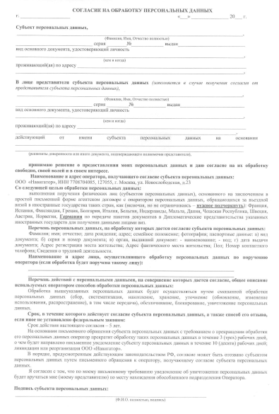
Какие документы предоставляют при подаче заявления на сдачу итогового сочинения (изложения)?
Пакет документов обучающихся ОО текущего года, содержит
заявление участника
документ, удостоверяющий личность
СНИЛС
согласие на обработку персональных данных

Slide 11
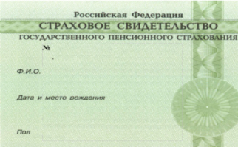
Какие документы предоставляют при подаче заявления на сдачу итогового сочинения (изложения)?
Пакет документов для выпускников, не завершивших среднее общее образование (не прошедших ГИА) – лиц со справкой об обучении содержит
заявление участника
документ, удостоверяющий личность
СНИЛС
справка об обучении
согласие на обработку персональных данных

Slide 12
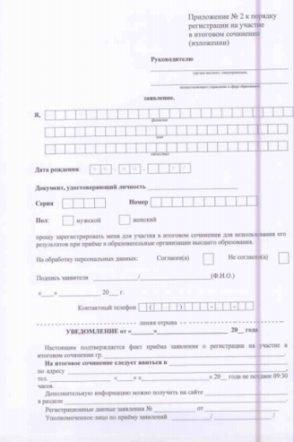
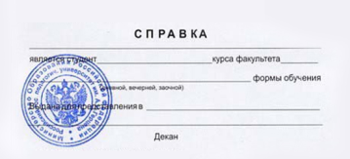
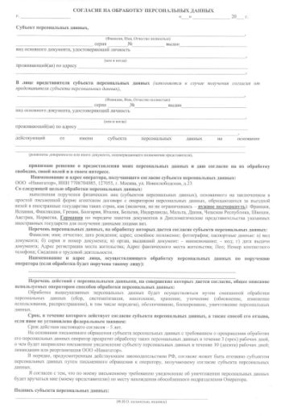
Какие документы предоставляют при подаче заявления на сдачу итогового сочинения (изложения)?
Пакет документов для лиц, обучающихся по образовательным программам среднего профессионального образования, содержит
заявление участника
документ, удостоверяющий личность
СНИЛС
документ об образовании
справка из ОО, подтверждающая освоение образовательных программ среднего общего образования
согласие на обработку персональных данных

Slide 13
Какие документы предоставляют при подаче заявления на сдачу итогового сочинения (изложения)?
Пакет документов для выпускников прошлых лет содержит
заявление участника
документ, удостоверяющий личность
СНИЛС
документ об образовании
согласие на обработку персональных данных

Slide 14
Какие документы предоставляют при подаче заявления на сдачу итогового сочинения (изложения) участники с ОВЗ?
Обучающиеся с ограниченными возможностями здоровья предоставляют
Установленный пакет документов
Копию рекомендаций психолого-медико-педагогической комиссии
Дети – инвалиды и инвалиды
Установленный пакет документов
Оригинал или заверенную в установленном порядке копию справки, подтверждающей факт установления инвалидности, выданной ФГУ МСЭ
Копию рекомендаций психолого-медико-педагогической комиссии

Slide 15
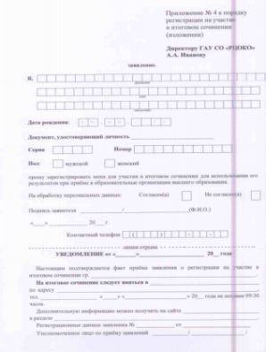
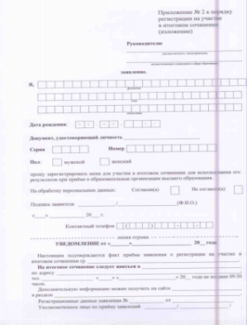
Кто имеет право подать заявление на прохождение процедуры написания итогового сочинения (изложения)?
Заявление
подается
1.
лично
2.
родителями (законными представителями) на основании документов, удостоверяющих их личность
3.
уполномоченными лицами на основании документов, удостоверяющих их личность, и оформленной в установленном порядке доверенности

Slide 16
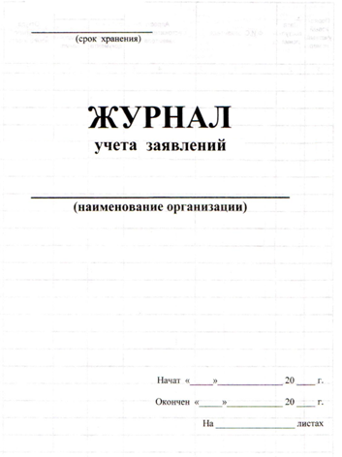
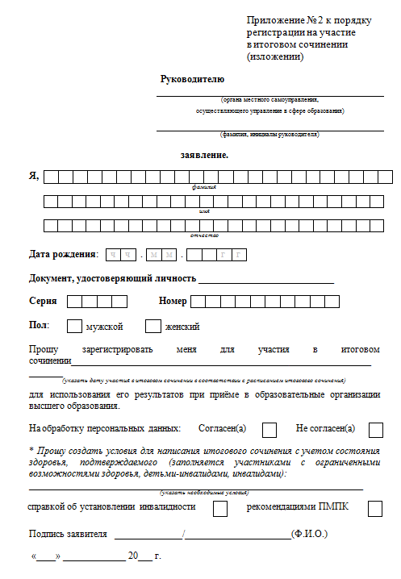
Каким образом фиксируется факт подачи заявления на итоговое сочинение (изложение)?
регистрируется в день подачи в журнале учета заявлений
на заявлении ставиться отметка о номере и дате регистрации

Slide 17
Каковы требования к журналу учета заявлений?
1.
Листы нумеруются
2.
Брошюруется
3.
Указываются даты начала и окончания ведения журнала
4.
Ставится печать организации
5.
Содержит информацию:
Регистрационный номер заявления
Дата принятия заявления
ФИО участника
Личная подпись участника

Slide 18
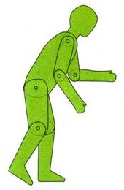
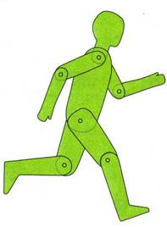
В какой форме может проходить итоговое сочинения (изложения)?
Итоговое сочинение (изложение) может проходить в
устной форме
по желанию участников с ограниченными возможностями здоровья, детей-инвалидов и инвалидов
письменной форме
для участников без ограничений здоровья

Slide 19
Какова продолжительность выполнения итогового сочинения (изложения)?
Итоговое сочинение (изложение)
3 часа 55 минут + 1 час 30 минут
(320 минут)
3 часа 55 минут
(235 минут)
для участников с ограниченными возможностями здоровья, детей-инвалидов и инвалидов
для участников без ограничений здоровья

Slide 20
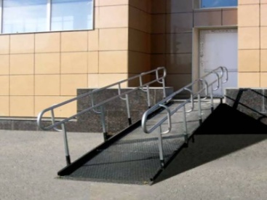
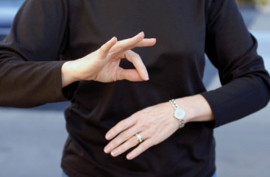
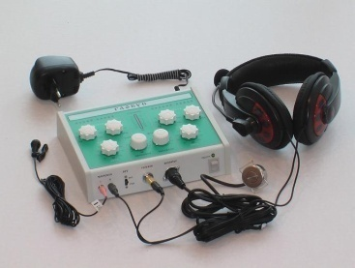
Каковы особенности организации и проведения итогового сочинения (изложения) для лиц с ОВЗ, детей-инвалидов и инвалидов?
Для участников с ОВЗ организуется проведение итогового сочинения (изложения) в условиях, учитывающих состояние их здоровья, особенности их психофизического развития :
Наличие пандусов, поручней, расширенных дверных проемов, лифтов, специальных кресел и др. приспособлений
Помещение для организации питания и перерывов для проведения необходимых медико-профилактических процедур
При необходимости, присутствие ассистента
Необходимые технические средства

Slide 21
Кто участвует в организации и проведении итогового сочинения (изложения)?
В состав лиц, привлекаемых к проведению итогового сочинения (изложения), входят
1. руководитель образовательной организации или уполномоченное им лицо
2. технические специалисты
3. члены комиссии, участвующие в организации и проведении итогового сочинения (изложения)
4. дежурные вне кабинетов
5. медицинские работники, ассистенты
6. члены комиссии (эксперты)
также могут присутствовать
7. представители СМИ , должностные лица Рособрнадзора и (или) органа исполнительной власти.

Slide 22
Где, как и когда технический специалист может получить темы итогового сочинения (тексты изложения)?
посредством защищенного канала связи
на сайте
ГАУ СО «РЦОКО»
на специализированном портале ФГБУ «Федеральный центр тестирования»
Технический специалист
образовательной организации может получить темы итогового сочинения (тексты изложения) следующим образом :
1.
2.
3.
Тексты итогового изложения предаются в МСУ за 5 календарных дней до проведения итогового изложения по защищенному каналу связи;
Темы итогового сочинения публикуются не ранее, чем за 15 минут до начала проведения итогового сочинения.

Slide 23
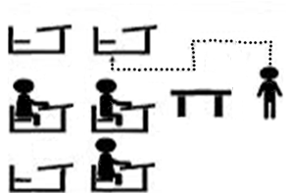
Во сколько осуществляется вход участников итогового сочинения (изложения) в кабинет?
Участники итогового сочинения (изложения) входят в учебный кабинет в 9 часов 45 минут
Участники рассаживаются в произвольном порядке по одному за парту
Рекомендуемое количество участников 15 человек в 1 учебном кабинете

Slide 24
Каков алгоритм действий членов комиссии образовательной организации, участвующих в организации и проведении итогового сочинения (изложения)?
он допускается к написанию итогового сочинения (изложения), при этом время окончания написания итогового сочинения (изложения) не продлевается, повторный общий инструктаж для опоздавшего участника не проводится
В случае, если участник итогового сочинения (изложения) опоздал на процедуру написания итогового сочинения (изложения)

Slide 25
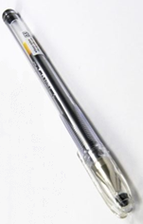
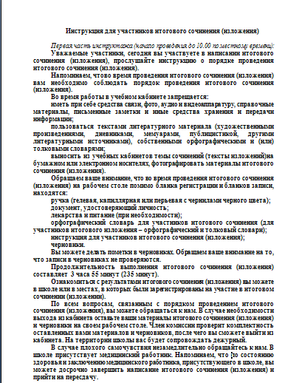
Что может иметь при себе участник итогового сочинения во время его проведения?
Участник имеет право иметь на рабочем столе, помимо экзаменационных материалов,
Питание и лекарства при необходимости
Черную гелевую ручку
Документ, удостоверяющий личность
Черновики
Орфографический словарь
Инструкцию

Slide 26
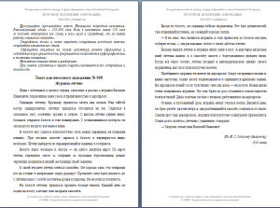
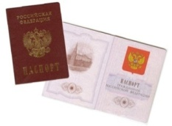
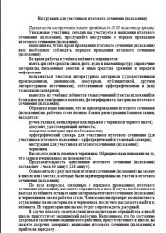
Что может иметь при себе участник итогового изложения во время его проведения?
Участник имеет право иметь на рабочем месте, помимо экзаменационных материалов,
Черную гелевую ручку
Документ, удостоверяющий личность
Черновики
Орфографический и толковый словарь
Инструкцию
Текст изложения
Питание и лекарства при необходимости
для глухих, слабовидящих и участников с тяжелым нарушением речи

Slide 27
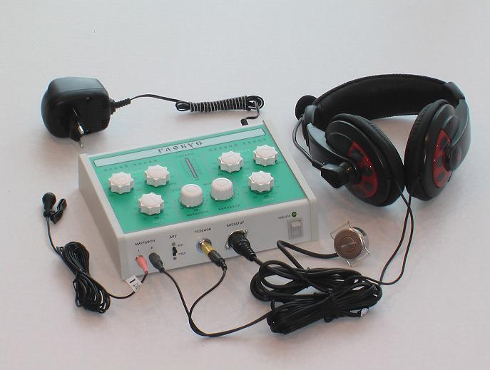
Каковы особенности организации и проведения итогового сочинения (изложения) для лиц с ОВЗ, детей-инвалидов и инвалидов?
Для глухих и слабослышащих участников итогового сочинения (изложения):
Звукоусиливающая аппаратура коллективного или индивидуального пользования;
Ассистент – сурдопереводчик (при необходимости);
Текст изложения выдается на 40 минут, по истечении времени забирается.

Slide 28
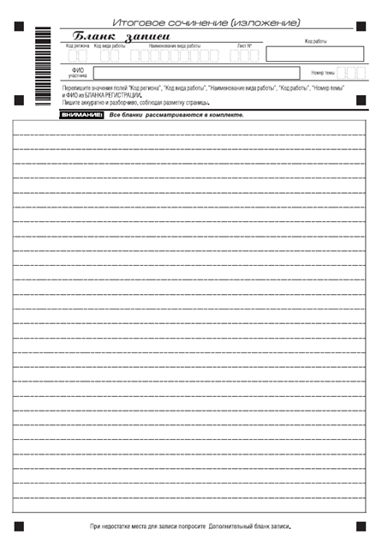
Каковы особенности организации и проведения итогового сочинения (изложения) для лиц с ОВЗ, детей-инвалидов и инвалидов?
Для участников с нарушением опорно-двигательного аппарата :
Компьютер (при необходимости) со специальным программным обеспечением, который не имеет выхода в информационно-телекоммуникационную сеть «Интернет» .
ИС (ИЗ), выполненное на компьютере , в присутствии руководителя ОО переносится ассистентом в бланки сочинения (изложения)

Slide 29
Каковы особенности организации и проведения итогового сочинения (изложения) для лиц с ОВЗ, детей-инвалидов и инвалидов?
Для слепых участников итогового сочинения (изложения):
Оформление текста рельефно-точечным шрифтом Брайля или в виде электронного документа, доступного с помощью компьютера;
Принадлежности для оформления итогового сочинения (изложения): брайлевский прибор и грифель, брайлевская печатная машинка, специальные чертежные инструменты, компьютер (при необходимости).
ИС (ИЗ), выполненное в специально предусмотренных тетрадях или на компьютере, в присутствии руководителя ОО переносятся ассистентом в бланки сочинения(изложения)

Slide 30
Каковы особенности организации и проведения итогового сочинения (изложения) для лиц с ОВЗ, детей-инвалидов и инвалидов?
Для слабовидящих участников итогового сочинения (изложения):
Темы итогового сочинения (тексты изложения), бланки сочинения (изложения) копируются в увеличенном размере (не менее 16 pt);
Принадлежности для оформления итогового сочинения (изложения): увеличительные устройства
Индивидуальное равномерное освещение не менее 300 люкс.
ИС (ИЗ), выполненное в бланках сочинения (изложения) увеличенного размера, в присутствии руководителя ОО переносятся ассистентом в стандартные бланки итогового сочинения (изложения)

Slide 31
Каковы особенности организации и проведения итогового сочинения (изложения) для лиц с ОВЗ, детей-инвалидов и инвалидов?
Для участников итогового сочинения (изложения) с расстройствами аутистического спектра и с тяжелыми нарушениями речи:
Текст выдается на 40 минут. По истечении этого времени член комиссии по проведению итогового сочинения (изложения) забирает текст и участник пишет изложение.

Slide 32
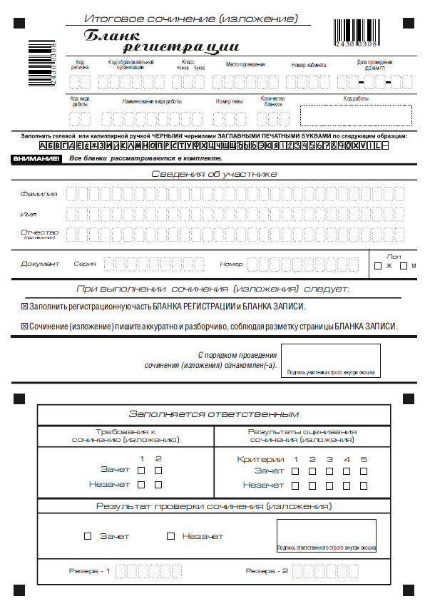
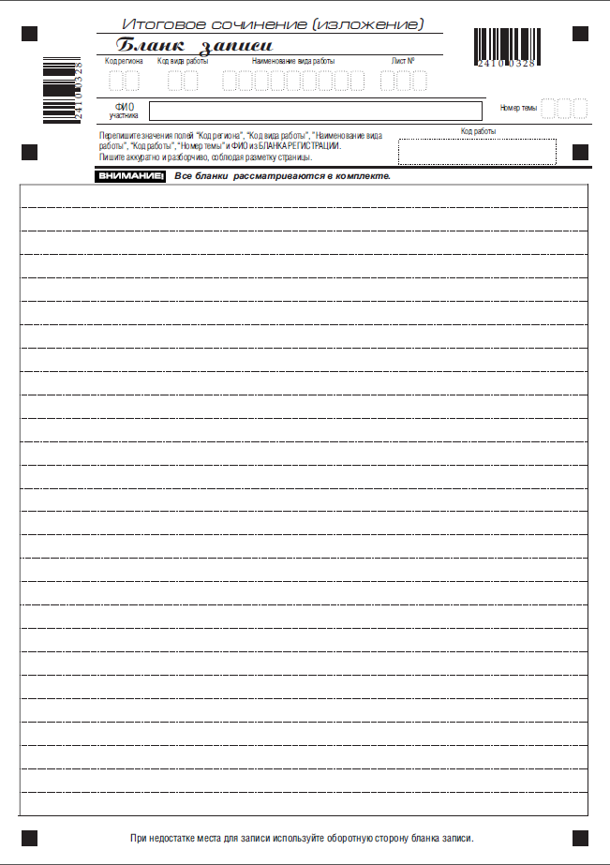
Из чего состоит индивидуальный комплект участника итогового сочинения (изложения)?
Индивидуальный комплект участника содержит 3 бланка: 1 бланк регистрации и 2 бланка записи

Slide 33
Каким образом заполняется бланк регистрации?
Бланк регистрации состоит из 3-х частей
Заполняет участник итогового сочинения / изложения (за исключением поля «Количество бланков записи»)
1
2
Заполняет ответственный в МСУ за внесение результатов
3
Заполняет член комиссии
4

Slide 34
Как заполнить верхнюю часть бланка регистрации при выполнении итогового сочинения?
Код образовательной организации
Место проведения
Номер кабинета
Класс
Код региона
Дата проведения
6 4 2 5 5 0 0 1 1 1 А 2 5 5 0 0 1 0 0 2 2 0 2 1 2 1 5
2 0 с о ч и н е н и е 0 0 2 0 0 3
Код вида работы
Номер темы сочинения
Количество бланков (выданных бланков записи)
Код работы генерируется автоматически
Наименование вида работы
Поле «Количество бланков» заполняет член комиссии во время приема бланков от участника

Slide 35
Как заполнить верхнюю часть бланка регистрации при выполнении итогового изложения?
Код образовательной организации
Место проведения
Номер кабинета
Класс
Код региона
Дата проведения
6 4 2 5 5 0 0 1 1 1 А 2 5 5 0 0 1 0 0 2 2 0 2 1 2 1 5
2 1 и з л о ж е н и е 0 0 2 0 0 3
Код вида работы
Номер изложения
Количество бланков (выданных бланков записи)
Код работы генерируется автоматически
Наименование вида работы
Поле «Количество бланков» заполняет член комиссии во время приема бланков от участника

Slide 36
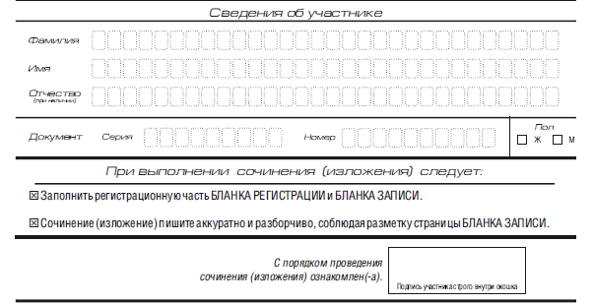
Каким образом заполнить среднюю часть бланка регистрации?
П Е Т Р О В
П Е Т Р
П Е Т Р О В И Ч
6 3 0 0 1 0 0 0 0 0
Подпись участника

Slide 37
Как правильно исправить данные, внесенные в регистрационные поля бланка, в случае если эти данные были внесены с ошибкой?
1 способ: Необходимо заштриховать ячейку, в которую внесены некорректные данные, новые данные внести над заштрихованной ячейкой
1
6 4 2 5 5 0 0 1 1 1 А 2 5 5 0 0 1 0 0 2 2 0 2 1 2 1 5
и
2 0 с о ч и н е н и е 0 0 2 0 0 4
Т

Slide 38
Как правильно исправить данные внесенные в поля бланка, в случае если эти данные были внесены с ошибкой?
2 способ: Необходимо полностью заштриховать ячейки с некорректно внесенными данными, новые данные внести рядом
П Е Т Р
3 способ: Необходимо заштриховать ячейку, в которую внесены некорректные данные, новые данные внести рядом
Р

Slide 39
Как исправить ситуацию, когда участник заполнил нижнюю часть бланка регистрации?
При обнаружении факта заполнения участником итогового сочинения (изложения) нижней части бланка регистрации необходимо заменить весь ИК (1 бланк регистрации и 2 бланка записи)

Slide 40
Сколько бланков записи может использовать участник итогового сочинения (изложения)?
Участники выполняют сочинение (изложение) на черно-белом бланке записи формата А4 установленного образца.
Бланк записи имеет лицевую и оборотную стороны.
Участники выполняют сочинение (изложение), используя и лицевую, и оборотную стороны бланка записи.
При недостатке места для ответа участник может запросить у члена комиссии неограниченное количество дополнительных бланков записи при условии полного заполнения всех предыдущих бланков.

Slide 41
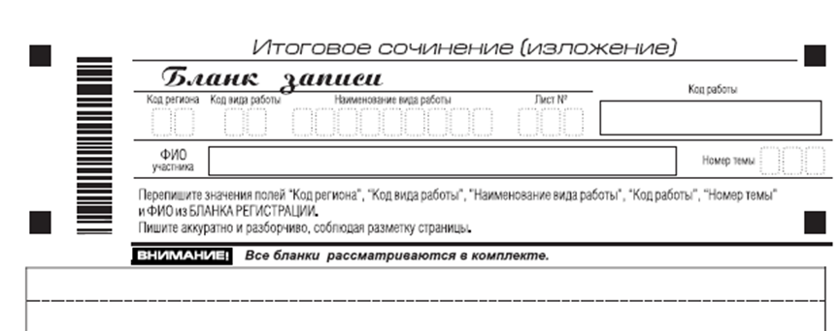
Каким образом заполнить бланк записи?
Необходимо перенести информацию с бланка регистрации
6 4 2 5 5 0 0 1 1 1 А 2 5 5 0 0 1 0 0 2 2 0 2 1 2 1 5
2 0 с о ч и н е н и е 0 0 2 0 0 4
6 4 2 0 с о ч и н е н и е 0 0 1
ПЕТРОВ ПЕТР ПЕТРОВИЧ 0 0 2

Slide 42
Каким образом заполнить регистрационные поля дополнительного бланка записи итогового сочинения (изложения)?
Необходимо перенести информацию с бланка регистрации
6 4 2 5 5 0 0 1 1 1 А 2 5 5 0 0 1 0 0 2 2 0 2 1 2 1 5
2 0 с о ч и н е н и е 0 0 2 0 0 4
Поле «Код работы» заполняет член комиссии образовательной организации, участвующий в организации и проведении итогового сочинения (изложения), перенося его значение с бланка регистрации
6 4 2 0 с о ч и н е н и е 0 0 3
ПЕТРОВ ПЕТР ПЕТРОВИЧ 0 0 2
Порядковый номер листа заполняет член комиссии образовательной организации, участвующий в организации и проведении итогового сочинения (изложения) (листом № 1является основной бланк записи)

Slide 43
Каков алгоритм действий членов комиссии образовательной организации, участвующих в организации и проведении итогового сочинения (изложения)?
по запросу участника выдать дополнительные черновики
Члены комиссии образовательной организации, участвующие в организации и проведении итогового сочинения (изложения), должны

Slide 44
Каков алгоритм действий членов комиссии образовательной организации, участвующих в организации и проведении итогового сочинения (изложения) в случае выявления нарушений порядка во время его проведения ?
по согласованию с руководителем образовательной организации удалить участника, нарушившего порядок проведения итогового сочинения (изложения)
Члены комиссии образовательной организации, участвующие в организации и проведении итогового сочинения (изложения), должны
Допуск к повторной сдаче итогового сочинения (изложения) удаленного участника осуществляется решением педагогического совета

Slide 45
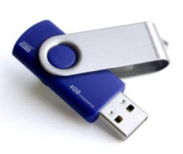
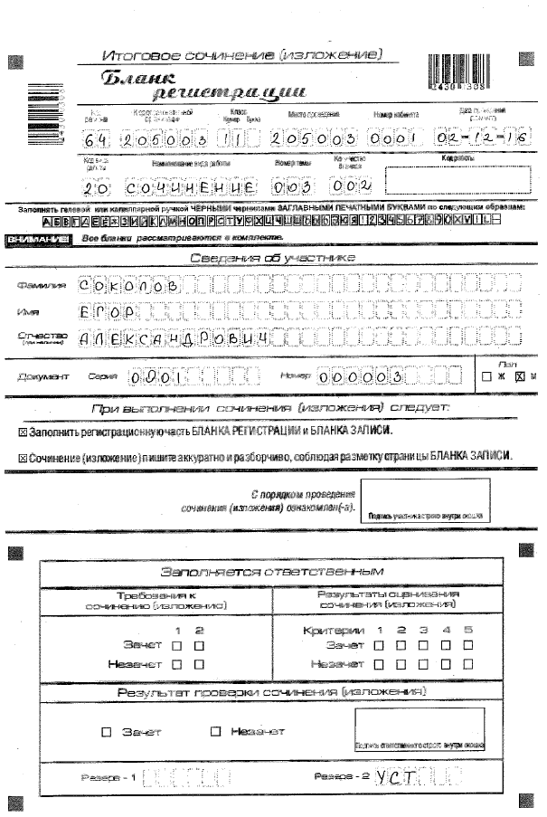
Каковы особенности организации и проведения итогового сочинения (изложения) для лиц с ОВЗ, детей-инвалидов и инвалидов в устной форме?
Для участников итогового сочинения (изложения) с ОВЗ, детей-инвалидов и инвалидов итоговое сочинение (изложение) может проводиться в устной форме по их желанию:
Ответ участника записывается с помощью звукозаписывающей аппаратуры;
Устное сочинение (изложение) переносится на флеш-носитель;
Член комиссии, участвующий в организации и проведении итогового сочинения (изложения) вносит в бланк регистрации участника итогового сочинения (изложения) отметку «УСТ» в поле «Резерв-2»;

Slide 46
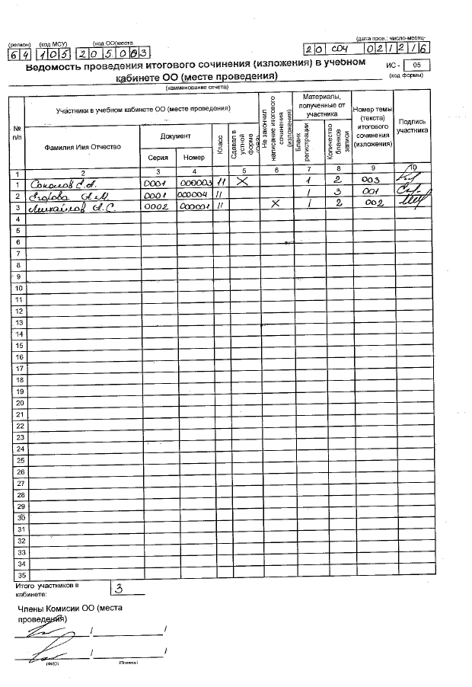
Каковы особенности организации и проведения итогового сочинения (изложения) для лиц с ОВЗ, детей-инвалидов и инвалидов в устной форме?
Член комиссии, участвующий в организации и проведении итогового сочинения (изложения), вносит метку в форму ИС-05 «Ведомость проведения итогового сочинения (изложения) в учебном кабинете образовательной организации (месте проведения)» в поле «Сдал в устной форме (ОВЗ)»;
Формы ИС-04 «Список участников итогового сочинения (изложения) в
ОО (месте проведения)», ИС -05 «Ведомость проведения итогового сочинения (изложения) в учебном кабинете ОО (месте проведения)» распечатывается в МСУ.
Формы ИС-07 «Ведомость коррекции персональных данных участников итогового сочинения (изложения)», ИС-08 «Акт о досрочном завершении написания итогового сочинения (изложения) по уважительной причине» распечатываются в образовательной организации.

Slide 47
Каковы особенности организации и проведения итогового сочинения (изложения) для лиц с ОВЗ, детей-инвалидов и инвалидов в устной форме?
Флеш-носитель с записью, бланк регистрации и бланки ответов передаются ассистенту.
Ассистент в присутствии руководителя ОО переносит текст устного итогового сочинения (изложения) из аудиозаписей в бланки ответов

Slide 48
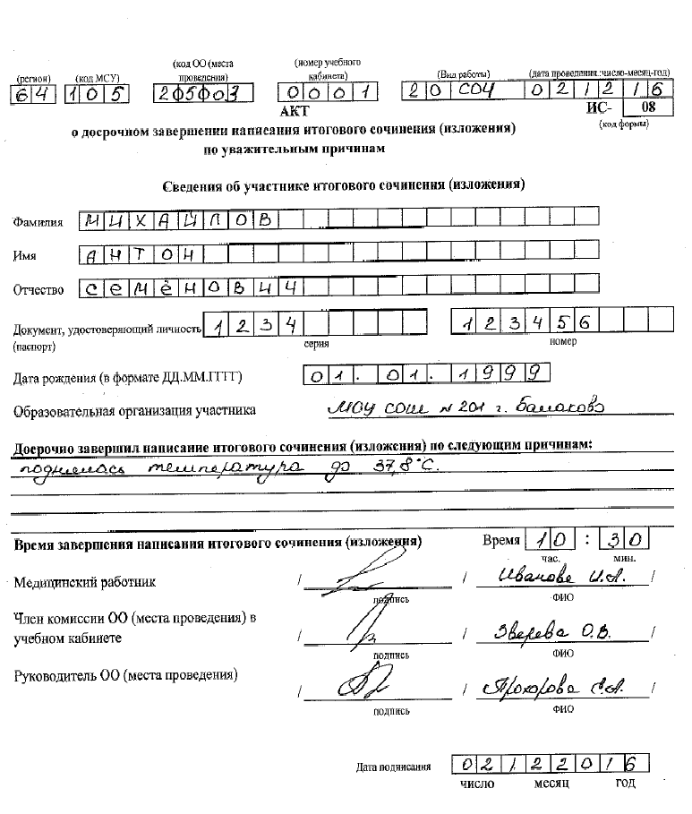
Каков алгоритм действий членов комиссии образовательной организации, участвующих в организации и проведении итогового сочинения (изложения) в случае если участник не может завершить написание сочинения (изложения) по состоянию здоровья или другим объективным причинам ?
составить «Акт о досрочном завершении написания итогового сочинения (изложения) по уважительным причинам» (форма ИС-08)
Члены комиссии образовательной организации, участвующие в организации и проведении итогового сочинения (изложения), должны

Slide 49
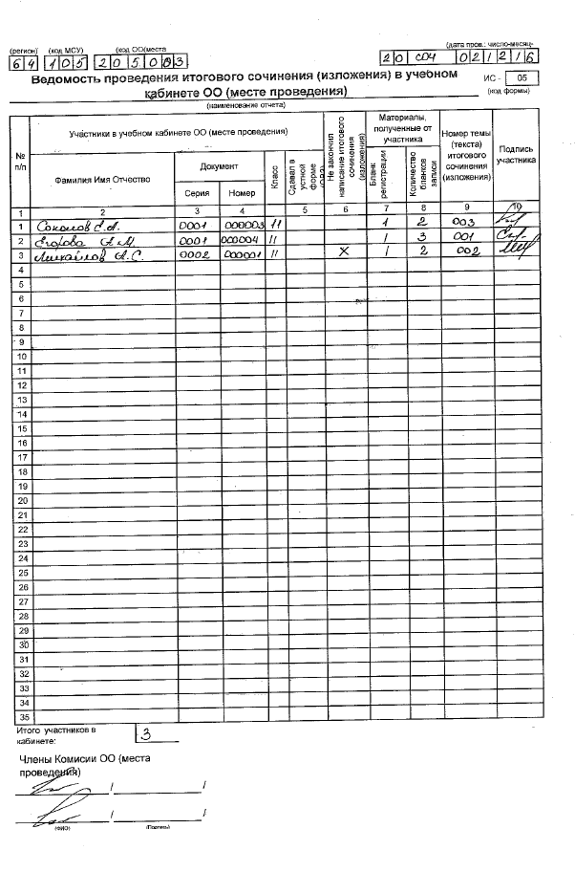
Каков алгоритм действий членов комиссии образовательной организации, участвуюших в организации и проведении итогового сочинения (изложения) в случае если участник не может завершить написание сочинения (изложения) по состоянию здоровья или другим объективным причинам ?
внести отметку о завершении написание сочинения (изложения) по состоянию здоровья или другим объективным причинам в форму ИС-05 «Ведомость проведения итогового сочинения (изложения) в учебном кабинете ОО (месте проведения)»
Члены комиссии образовательной организации, участвующие в организации и проведении итогового сочинения (изложения), должны

Slide 50
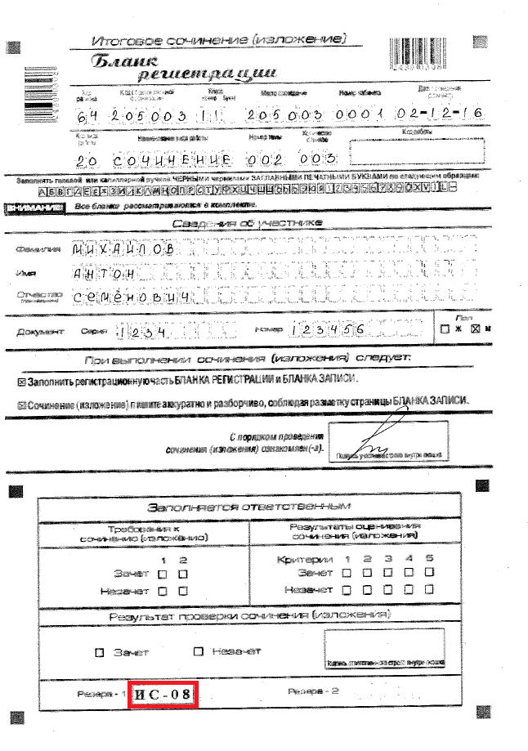
Каков алгоритм действий членов комиссии образовательной организации, участвуюших в организации итогового сочинения (изложения) в случае, если участник не может завершить написание сочинения (изложения) по состоянию здоровья или другим объективным причинам ?
В бланке регистрации в поле
«Резерв-1» внести метку «ИС-08»
Члены комиссии образовательной организации, участвующие в организации итогового сочинения (изложения), должны
Копирование таких бланков не производится, проверка не осуществляется. Указанные бланки передаются в РЦОИ вместе с остальными бланками участников.

Slide 51
Обязанности лиц, привлекаемых к проведению итогового сочинения (изложения)
на этапе завершения экзамена

Slide 52
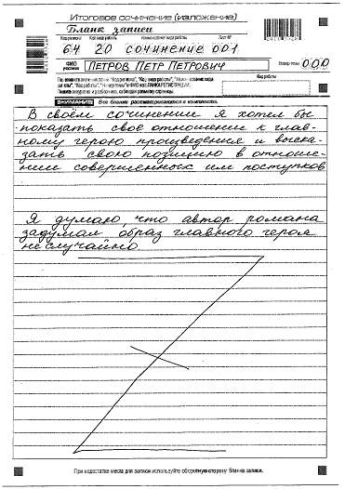
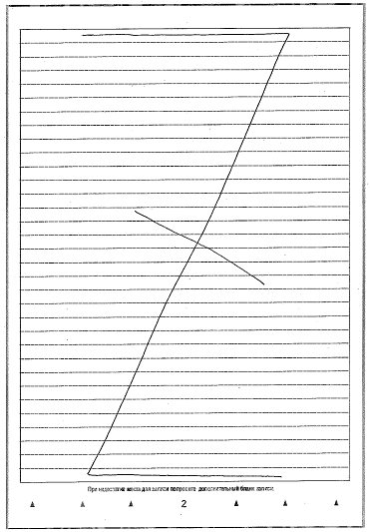
Каков алгоритм действий членов комиссии образовательной организации, участвующих в организации и проведении итогового сочинения (изложения)?
собрать у участников экзаменационные материалы: бланки регистрации, бланки записи, черновики при этом
Члены комиссии образовательной организации, участвующие в организации и проведении итогового сочинения (изложения), должны
4.
ещё раз убедиться, что все регистрационные поля бланков полностью заполнены и в них внесена корректная информация
в бланках регистрации заполнить поле «Количество бланков», указав количество бланков записи, включая дополнительные бланки записи, которые были выданы, а значит использованы участником
6 4 2 5 5 001 1 1А 2 5 5 001 00 22 0 2 1 2 16
2 0 сочинение 00 2 00 2
поставить знак «Z» на полях бланков записи (после записей участника), оставшихся незаполненными (лицевой и оборотной)
заполнить соответствующие формы, предложить участникам поставить личные подписи в ведомость, которыми они подтверждают факт внесения корректной информации

Slide 53
Каков порядок сбора бланков в учебном кабинете?
Члены комиссии образовательной организации, участвующие в организации и проведении итогового сочинения (изложения), должны
принять от участников бланки в следующем порядке: бланк регистрации и бланки записи, которые должны лежать друг за другом в порядке возрастания номера листа и вложить их в файл
5.

Slide 54
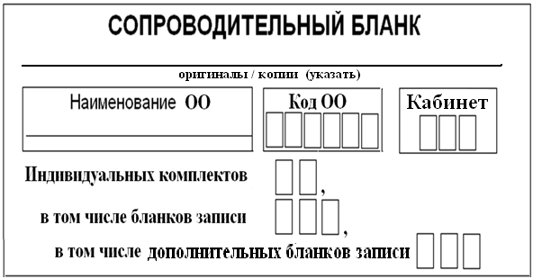
Каков порядок сбора бланков в учебном кабинете?
сформировать пакет из индивидуальных комплектов участников, наклеить на него сопроводительный бланк и передать его в запечатанном виде руководителю образовательной организации
Члены комиссии образовательной организации, участвующие в организации и проведении итогового сочинения (изложения), должны
Наклеить на конверт

Slide 55
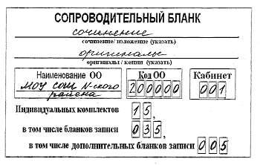
Каким образом заполнить сопроводительный бланк, который наклеивается на пакет в учебном кабинете?
Например, в МОУ СОШ N-ского района (код ОО 200000) в учебный кабинет № 1 было распределено 15 участников для написания итогового сочинения, во время проведения которого члены комиссии, участвующие в организации итогового сочинения (изложения), выдали 5 дополнительных бланков записи.
ИК (бланк регистрации и 2 бланка записи) – 15 шт. (по количеству участников)
Бланков записи: основные бланки записи 30 шт. (количество участников * 2) + 5 дополнительных бланков записи – 35 шт.
Дополнительных бланков записи – 5 шт. (по факту)

Slide 56
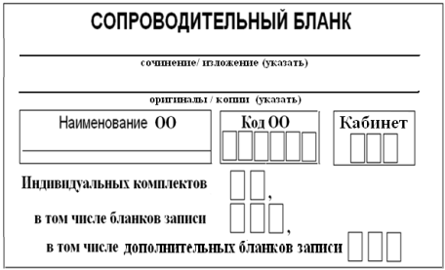
Каков алгоритм действий руководителя образовательной организации на этапе завершения итогового сочинения (изложения)?
передать техническому специалисту пакеты с оригиналами бланков участников для копирования (сканирования)
принять у членов комиссии образовательной организации, участвующих в организации и проведении итогового сочинения (изложения), пакеты с бланками участников, черновики и сопроводительные документы
Руководитель образовательной организации
на этапе завершения итогового сочинения (изложения) должен

Slide 57
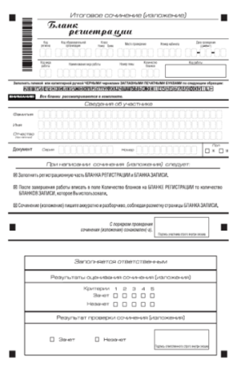
Каков алгоритм действий руководителя образовательной организации на этапе завершения итогового сочинения (изложения)?
дать распоряжение техническому специалисту сформировать пакеты с оригиналами и копиями бланков участников
Руководитель образовательной организации
на этапе завершения итогового сочинения (изложения) должен
Копии ИК
Оригиналы ИК

Slide 58
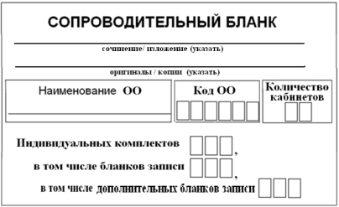
Каков алгоритм действий руководителя образовательной организации на этапе завершения итогового сочинения (изложения)?
сформировать 2 пакета образовательной организации с копиями и оригиналами бланков участников итогового сочинения (изложения), наклеив на них сопроводительные бланки. На разные виды работ (сочинение/изложение) формируются разные пакеты.
Руководитель образовательной организации
на этапе завершения итогового сочинения (изложения) должен
Копии ИК
Оригиналы ИК

Slide 59
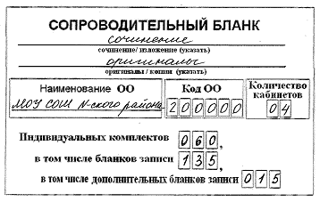
Каким образом заполнить сопроводительный бланк, который наклеивается на пакет образовательной организации?
Например, в МОУ СОШ N-ского района (код ОО 200000) организовано 4 учебных кабинета для написания сочинения, в каждый из которых было распределено по 15 участников. Во время проведения экзамена члены комиссии, участвующие в организации итогового сочинения (изложения), выдали 15 дополнительных бланков записи.
ИК (бланк регистрации и 2 бланка записи) – 60 шт. (по количеству участников)
Бланков записи: основные бланки записи 120 шт. (количество участников * 2) + 15 дополнительных бланков записи – 135 шт.
Дополнительных бланков записи – 15 шт. (по факту)

Slide 60
Каков алгоритм действий руководителя образовательной организации на этапе проверки сочинения (изложения)?
передать оригиналы и копии бланков сочинений (изложений) в орган местного самоуправления, осуществляющий полномочия в сфере образования
Руководитель образовательной организации
на этапе проверки работ участников итогового сочинения (изложения) должен

Slide 61
Обязанности лиц, привлекаемых к проведению итогового сочинения (изложения)
на этапе проверки

Slide 62
Кто осуществляет проверку работ участников итогового сочинения (изложения)?
Проверка работ участников итогового сочинения (изложения) осуществляется на территории муниципального района
членами комиссии по проверке и оцениванию итогового сочинения (изложения) - эксперты
Предметная комиссия, сформированная из учителей-предметников муниципального района, проверяет КОПИИ работ участников итогового сочинения (изложения)

Slide 63
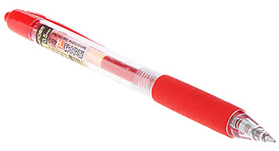
Какова процедура оценивания итогового сочинения (изложения)?
одним экспертом один раз
Копия сочинения (изложения) одного участника проверяется
Копии работ участников итогового сочинения (изложения) проверяются ручкой с чернилами красного цвета
Метки о результате проверки вносятся членами комиссии (экспертами) в копии бланков регистрации участников ручкой с чернилами красного цвета

Slide 64
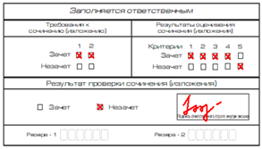
Ответственный за организацию и проведение итогового сочинения (изложения) в МСУ обеспечивает проверку экзаменационных работ участников по схеме
1 этап
Ответственный в МСУ
передает члену комиссии (эксперту) ИК с копиями
бланков, который в свою очередь
проверяет копии бланков записи участников итогового сочинения (изложения) и делает в них пометки в процессе проверки
заполняет поле «Критерии» в копии бланка регистрации и ставит свою подпись

Slide 65
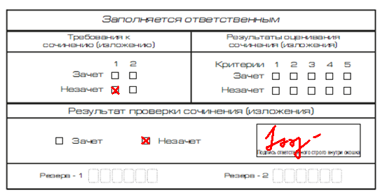
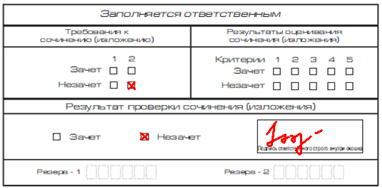
Каковы параметры оценивания сочинения (изложения)?
К проверке по 5 критериям оценивания, утвержденным Рособрнадзором, допускаются итоговые сочинения (изложения), соответствующие установленным ниже требованиям
Требование № 1 «Объем итогового сочинения (изложения)»
Объем итогового СОЧИНЕНИЯ должен содержать не менее 250 слов, включая все слова, в том числе и служебные
Объем итогового ИЗЛОЖЕНИЯ должен содержать не менее 150 слов, включая все слова, в том числе и служебные
Требование № 2 «Самостоятельность написания итогового сочинения (изложения)»
При выполнении итогового СОЧИНЕНИЯ не допускается списывание из какого-либо источника (работа другого участника, исходный текст и т.д.).
Разрешается косвенное цитирование с обязательной ссылкой на источник. Объем цитирования не должен превышать собственный текст участника
При выполнении итогового ИЗЛОЖЕНИЯ не допускается списывание из какого-либо источника (работа другого участника, исходный текст).
При невыполнении хотя бы одного из требований работа участника итогового сочинения (изложения) не допускается к проверке и итоговым результатом данной работы является «НЕЗАЧЕТ»

Slide 66
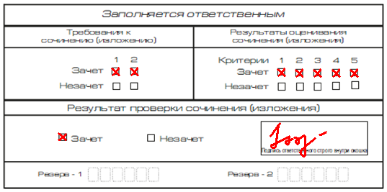
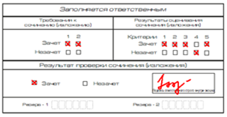
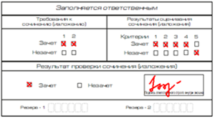
Каковы условия для получения «зачета» по итоговому сочинению (изложению)?
Условием получения «зачета» как итогового результата за написание итогового сочинения (изложения) является соблюдение двух установленных требований и выполнение требований к оцениванию по пяти критериям

Slide 67
Каковы условия для получения «незачета» по итоговому сочинению (изложению)?
Условием получения «незачета» как итогового результата за написание итогового сочинения (изложения) является несоблюдение двух установленных требований, невыполнение требований к оцениванию по критериям № 1 и 2 или хотя бы по одному из этих критериев и невыполнение требований к оцениванию по критериям № 3, 4, 5

Slide 68
Каковы особенности проверки итогового сочинения (изложения) в устной форме?
Если член комиссии – эксперт получает копии бланков итогового сочинения (изложения) с внесенной в бланк регистрации отметкой «УСТ» в поле «Резерв-2», то он должен :
проверить текст сочинения (изложения) по двум требованиям:
«Объем итогового сочинения (изложения) ;
«Самостоятельность написания итогового сочинения (изложения)

Slide 69
Каковы условия для получения «зачета» по итоговому сочинению (изложению) в устной форме?
Условием получения «зачета» как итогового результата за написание итогового сочинения (изложения) является соблюдение двух установленных требований и выполнение требований к оцениванию по четырем критериям

Slide 70
Каковы условия для получения «незачета» по итоговому сочинению (изложению) в устной форме?
Условием получения «незачета» как результата за итогового сочинения (изложения) в устной форме является несоблюдение двух установленных требований, невыполнение требований к оцениванию по критериям № 1 и 2 или хотя бы по одному из этих критериев и невыполнение требований к оцениванию по критериям № 3, 4

Slide 71
Каковы особенности проверки итогового сочинения (изложения) глухих и слабослышащих участников?
При оценке итогового сочинения (изложения) глухих и слабослышащих обучающихся по критерию 5 «Грамотность» необходимо учитывать специфику письменной речи, которая проявляется в «аграмматизмах»
Неправильное использование
падежей
склонений
предлогов
ВНИМАНИЕ! Ошибки должны рассматриваться как однотипные и негрубые

Slide 72
Ответственный за организацию и проведение итогового сочинения (изложения) в МСУ обеспечивает проверку экзаменационных работ участников по схеме
2 этап
Член комиссии (эксперт)
передает КОПИИ бланков итогового сочинения (изложения) ответственному за организацию и проведение итогового сочинения (изложения) в МСУ, который в свою очередь
переносит результаты проверки из копий бланков регистрации участников итогового сочинения (изложения) в оригиналы и ставит свою подпись, используя гелевую ручку с чернилами черного цвета
готовит пакеты с оригиналами (без файлов) и копиями бланков

Slide 73
Ответственный за организацию и проведение итогового сочинения (изложения) в МСУ обеспечивает проверку экзаменационных работ участников по схеме
3 этап
Ответственный в МСУ
передает руководителю ОО копии бланков участников итогового сочинения (изложения), сформировав пакет для ОО и наклеив соответствующий сопроводительный бланк
передает в РЦОКО оригиналы бланков участников итогового сочинения (изложения), сформировав пакет для ОО и наклеив соответствующий сопроводительный бланк
КОПИИ
ОРИГИНАЛЫ
Копии бланков итогового сочинения (изложения) хранятся в ОО не менее месяца с момента проведения процедуры
Оригиналы бланков (без файлов) передаются в РЦОКО в соответствии с графиком

Slide 74
Сопроводительный бланк, предназначенный для наклеивания на пакеты, сформированные по учебным кабинетам, с целью передачи материалов итогового сочинения (изложения) в РЦОКО
Наклеить на конверты
ИК участника 15
ИК участника 2
ИК участника 1
Оригиналы участников упаковываются в пакеты по учебным кабинетам без файлов, складывая ИК участников один за другим. На пакеты наклеиваются соответствующие сопроводительные бланки

Slide 75
Каким образом заполнить сопроводительный бланк, который наклеивается на пакет в учебном кабинете?
Например, в МОУ СОШ N-ского района (код ОО 200000) в учебный кабинет № 1 было распределено 15 участников для написания итогового сочинения, во время проведения которого члены комиссии, участвующие в организации итогового сочинения (изложения), выдали 5 дополнительных бланков записи.
ИК (бланк регистрации и 2 бланка записи) –
15 шт. (по количеству участников)
Бланков записи: основные бланки записи 30 шт. (количество участников * 2) + 5 дополнительных бланков записи – 35 шт.
Дополнительных бланков записи – 5 шт. (по факту)

Slide 76
Требования к упаковке работ участников итогового сочинения (изложения) для передачи их в РЦОКО
Из пакетов с оригиналами по учебным кабинетам формируется пакет образовательной организации, на который наклеивается соответствующий сопроводительный бланк.
ИК участника № 15
ИК участника № 15
ИК участника № 2
ИК участника № 2
ИК участника №1
ИК участника №1

Slide 77
Каким образом заполнить сопроводительный бланк, который наклеивается на пакет образовательной организации?
Например, в МОУ СОШ N-ского района (код ОО 200000) организовано 4 учебных кабинета для написания сочинения, в каждый из которых было распределено по 15 участников. Во время проведения экзамена члены комиссии, участвующие в организации итогового сочинения (изложения), выдали 15 дополнительных бланков записи. 58 участников получили «зачет», 2 участника «незачет».
ИК (бланк регистрации и 2 бланка записи) – 60 шт. (по количеству участников)
Бланков записи: основные бланки записи 120 шт. (количество участников * 2) + 15 дополнительных бланков записи – 135 шт.
Дополнительных бланков записи – 15 шт. (по факту)
Количество участников с результатами зачет и незачет – 58 / 2 (по факту)

Slide 78
Формируется папка МСУ с формами по ОО
На лицевой стороне папки должна быть указана информация:
код АТЕ
наименование района
дата итогового сочинения (изложения)
Формы одной ОО складываются в один файл в порядке возрастания номера формы (ИС-04, ИС-05, ИС-06, ИС-07, ИС-08).
Файлы с формами складываются в порядке возрастания кода ОО (201013, 201023, 201033…)

Slide 79
Какие сроки действия итогового сочинения (изложения)?
Сроки действия итогового сочинения
4 года , следующие за годом написания итогового сочинения (изложения) сочинения
В случае, если выпускник прошлых лет изъявил желание повторно участвовать в написании итогового сочинения , имея действующий результат,
результат сочинения прошлого года аннулируется

Slide 80
Спасибо за внимание!

